Slide 1
„Od ideje do ključa u ruke“
Građevinsko-arhitektonsko i mašinsko projektovanje po najnovijim svetskim standardima i propisima, sa izdavanjem Energetskih pasoša
Građevinska operativa
Proizvodnja Termo blokova, stiropora i niskoemisione stolarije
Obnovljivi izvori energije (Geotermalna i Solarna energija- toplovodna i fotonaponska)
Mašinske i elektroinstalacije
Niskoenergetska rasveta
Montažni niskoenergetski objekti
Sistemi centralnog upravljanja

Slide 2
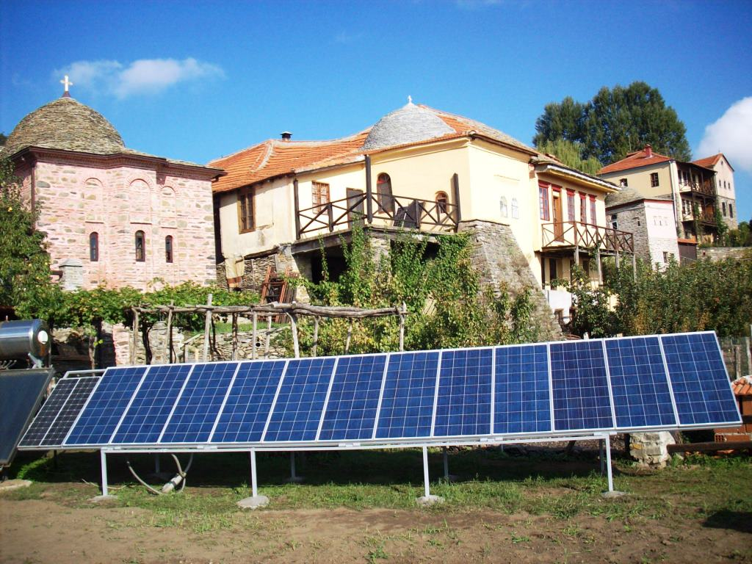
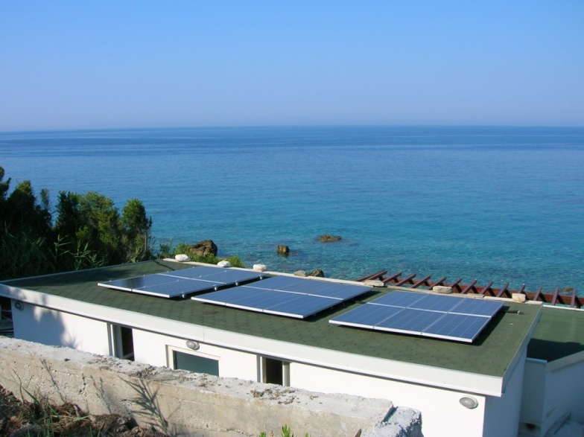
REFERENCE ČLANICA KLASTERA
Sveta Gora 1,56 kW
Conseko d.o.o. Beograd
Kuća na moru-autonomna jedinica
Conseko d.o.o. Beograd

Slide 3
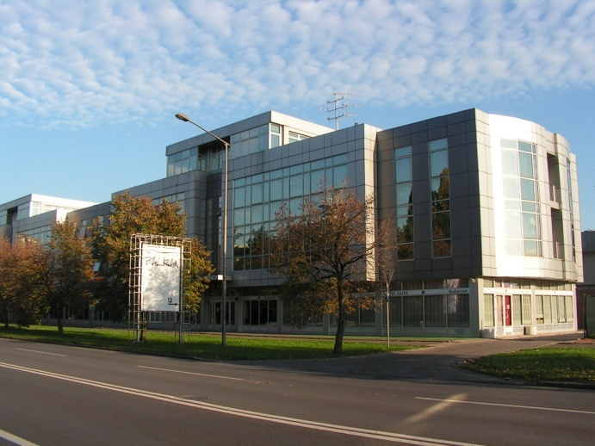
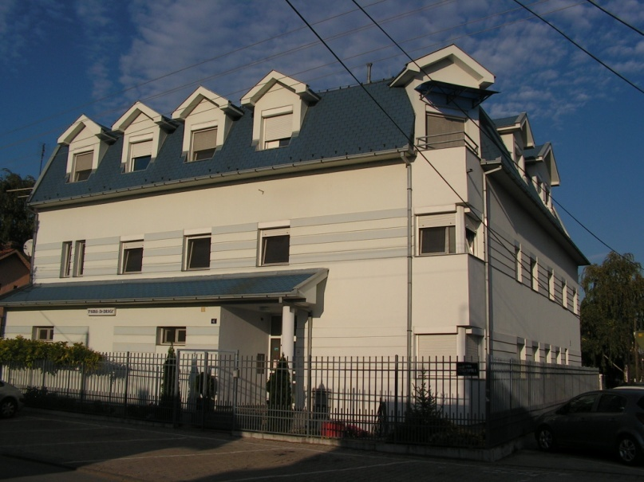
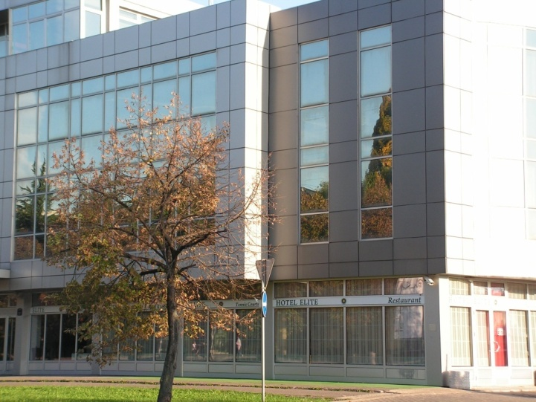
REFERENCE ČLANICA KLASTERA
Hotel u Novom Sadu
COOL centar Novi Sad
Bolnica
COOL centar Novi Sad

Slide 4
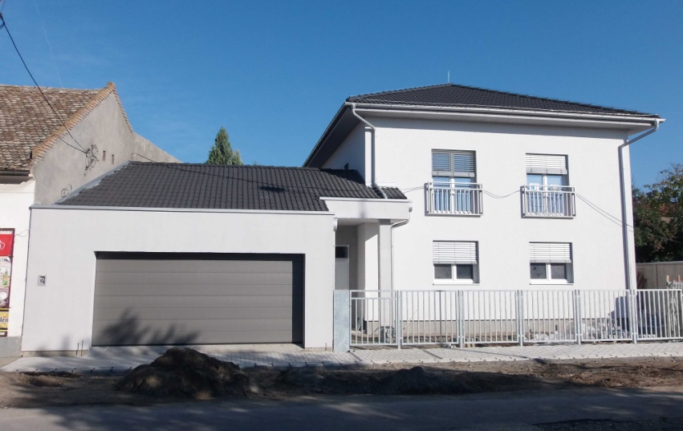
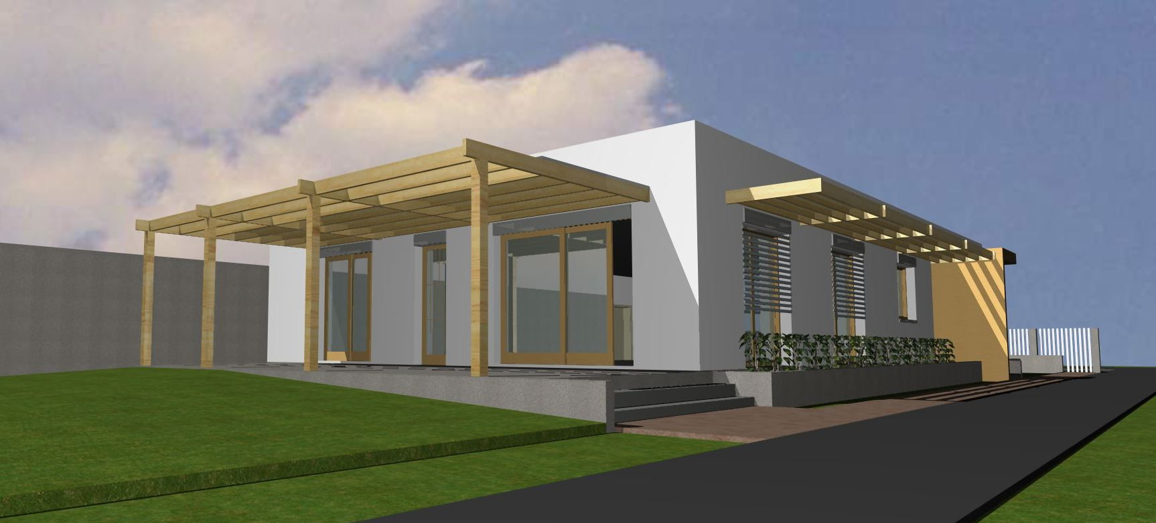
REFERENCE ČLANICA KLASTERA
Niskoenergetska kuća Pančevo
Energy concept doo
Niskoenergetska kuća Kovačica
Energy concept doo

Slide 5
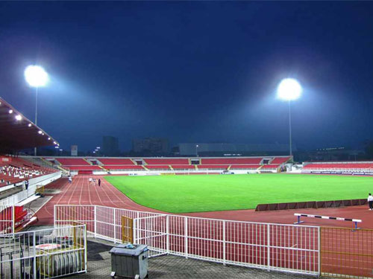
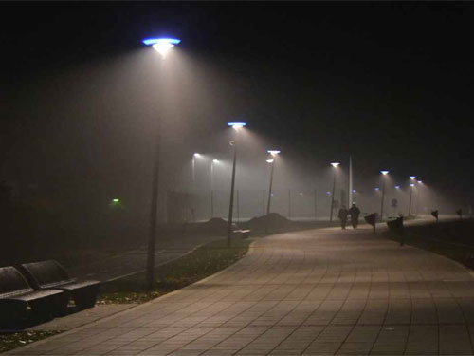
REFERENCE ČLANICA KLASTERA
Stadion Karađorđe
Kompanija Blagojević
Dunavski kej
Kompanija Blagojević

Slide 6
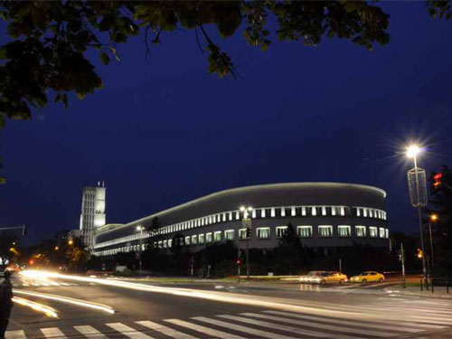
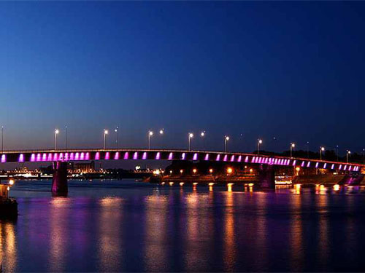
REFERENCE KLASTERA
Zgrada Banovine
Kompanija Blagojević
Most Duga
Kompanija Blagojević

Slide 7
Hvala na pažnji!

